Slide 1



Slide 2



Slide 3
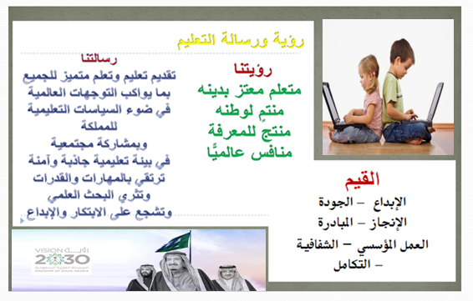

Slide 4


Slide 5
اختبار منتصف الفصل
الدروس 1- 3

Slide 6
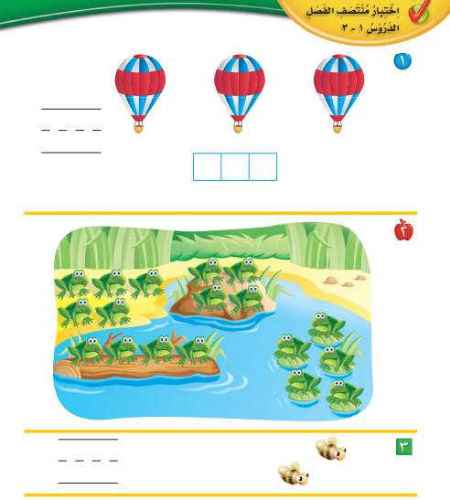
صفحة 34

Slide 7

عد الأشياء، ثم انطق العدد
3
2
1

Slide 8
لون المربعات بحسب العدد واكتب العدد
3
...........

Slide 9
2
عد الضفادع في كل مجموعة

Slide 10
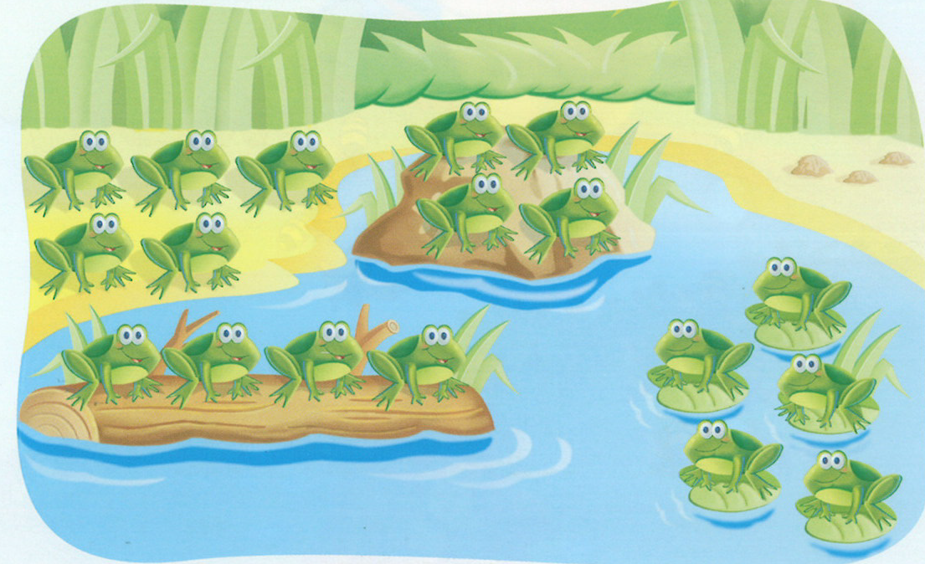
4
5
5
4

Slide 11
2
حوط المجموعة المكونة من 5 ضفادع

Slide 12
4
5
5
4

Slide 13
2
ضع علامة × على كل مجموعة مكونة من 4 ضفادع.

Slide 14
4
5
×
5
×
4

Slide 15
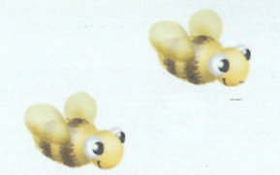
3
عد النمل، ثم انطق العدد، ثم اكتبه.
2
...........

Slide 16
مراجعة تراكمية الفصلان 1- 2

Slide 17
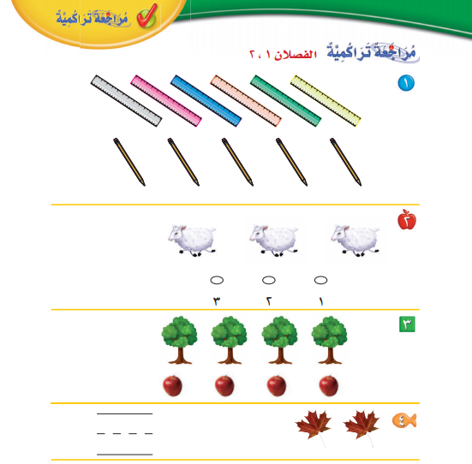

Slide 18
1
صل بخط بين عناصر المجموعتين المتقابلتين

Slide 19
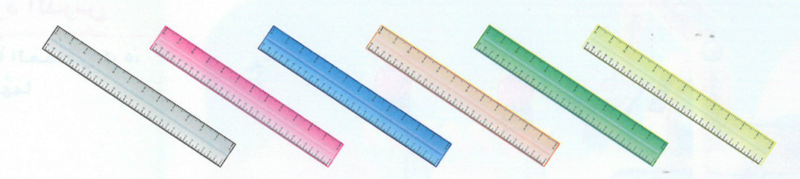
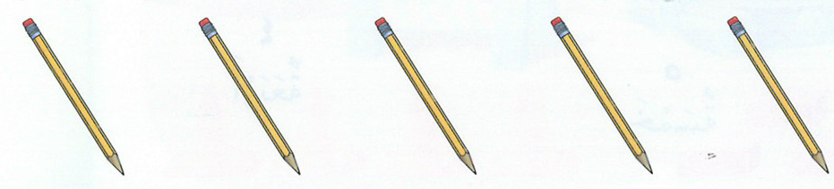

Slide 20
1
صف العلاقة بينهما مستعملاً (أقل من).

Slide 21
الأقلام أقل من المساطر

Slide 22
1
حوط المجموعة التي عناصرها أقل.

Slide 23
الأقلام أقل من المساطر

Slide 24
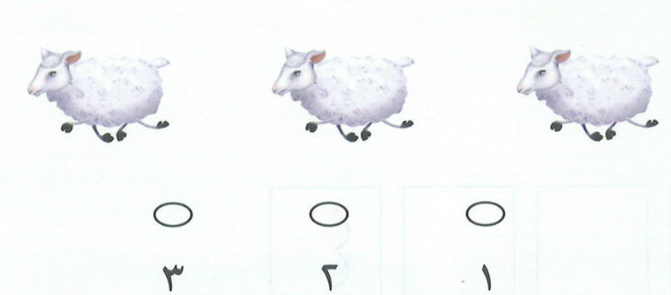
عد الخراف، ثم ظلل العدد الذي يمثل الخراف
2

Slide 25
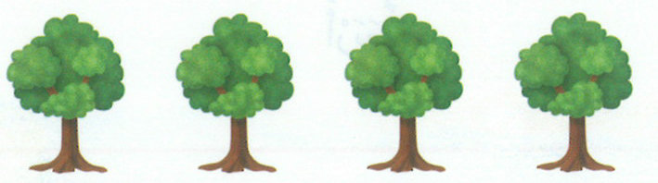
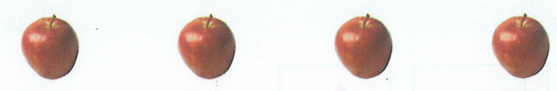
صل بخط بين عناصر المجموعتين المتقابلتين
3

Slide 26
صف العلاقة بينهما مستعملاً (يساوي).
3
عدد الأشجار تساوي عدد التفاحات.

Slide 27
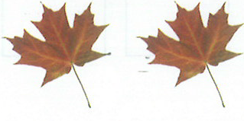
عد الأوراق، ثم انطق العدد واكتبه.
4
2

Slide 28

الواجب :
حل أوراق العمل

